Slide 1
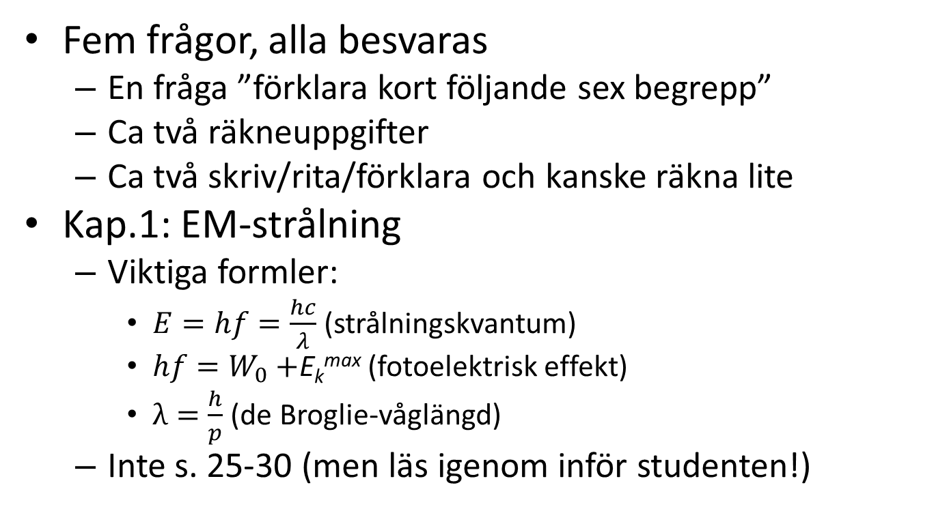
FY8 prov (on 19.11 kl. 9-11)
Fem frågor, alla besvaras
  En fråga ”förklara kort följande sex begrepp”
  Ca två räkneuppgifter
  Ca två skriv/rita/förklara och kanske räkna lite
Kap.1: EM-strålning
  Viktiga formler:
    $E=hf=\frac{hc}{λ}$ (strålningskvantum)
    $hf=W_{0}+$E_{k}^{max} (fotoelektrisk effekt)
    $λ=\frac{h}{p}$ (de Broglie-våglängd)
  Inte s. 25-30 (men läs igenom inför studenten!)

Slide 2
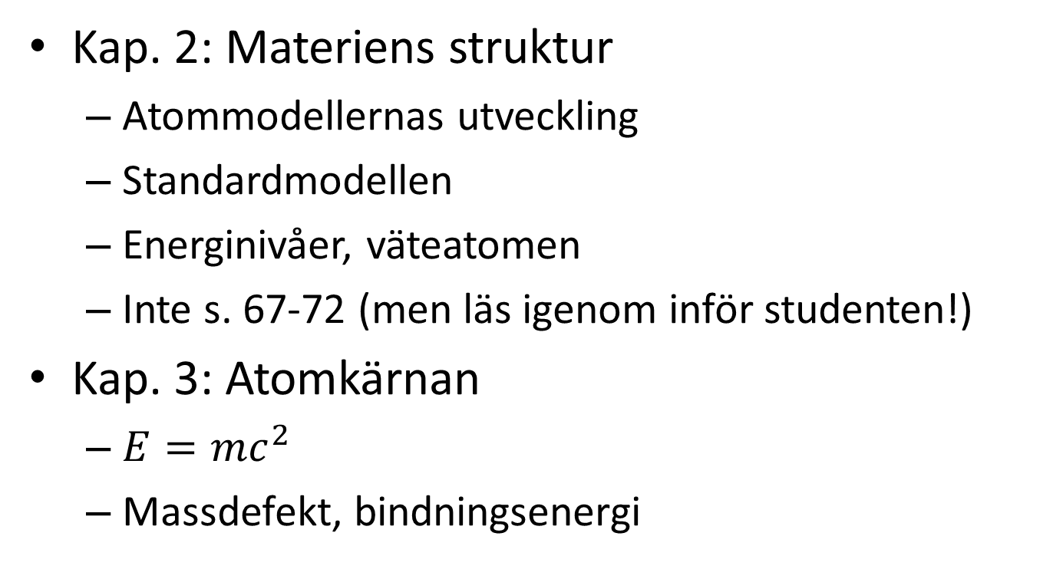
Kap. 2: Materiens struktur
  Atommodellernas utveckling
  Standardmodellen
  Energinivåer, väteatomen
  Inte s. 67-72 (men läs igenom inför studenten!)
Kap. 3: Atomkärnan
  $E=mc^{2}$
  Massdefekt, bindningsenergi

Slide 3
Kap. 4: Radioaktivitet och strålning
  Alfa, beta, gamma
  Absorptionslagen
  Halveringstid, sönderfallslagen
Kap. 5: Energin i en atomkärna
  Fission och fusion
Kap. 6: Strålskydd

